Slide 1
Διεθνείς Συστήματα Κρατήσεων στον Τουρισμό
Ανοικτά Ακαδημαϊκά Μαθήματα στο ΤΕΙ Αθήνας
Ενότητα 3: Tουριστικά κανάλια διανομής
Δρ. Βασιλική Κατσώνη, Επίκουρος Καθηγήτρια ΤΕΙ Αθήνας
Τμήμα Διοίκησης Επιχειρήσεων/Κατεύθυνση Διοίκησης Επιχειρήσεων και Επιχειρήσεων Φιλοξενίας
Το περιεχόμενο του μαθήματος διατίθεται με άδεια Creative Commons εκτός και αν αναφέρεται διαφορετικά | Το έργο υλοποιείται στο πλαίσιο του Επιχειρησιακού Προγράμματος «Εκπαίδευση και Δια Βίου Μάθηση» και συγχρηματοδοτείται από την Ευρωπαϊκή Ένωση (Ευρωπαϊκό Κοινωνικό Ταμείο) και από εθνικούς πόρους.

Slide 2
Τουριστικά κανάλια διανομής
Τα κανάλια διανομής στον τουρισμό, δημιουργoύν τον «σύνδεσμο» μεταξύ των παραγωγών των τουριστικών υπηρεσιών και των πελατών (Garner & Bahri, 1994:164).
Παρέχουν πληροφορίες για τους ενδεχόμενους τουρίστες και τους μεσάζοντες, καθώς επίσης και για να καθιερώσουν έναν μηχανισμό, που θα κάνει τους καταναλωτές ικανούς να προβαίνουν σε μία κράτηση, να την επιβεβαιώνουν και να πληρώνουν για αυτήν (Mill & Morrison, 1985 , Buhalis, 2000).

Slide 3
Λειτουργίες των τουριστικών καναλιών διανομής 1/4
Διαπίστωση των αναγκών, των επιθυμιών και των αναμενόμενων εμπειριών των καταναλωτών.
Συγκέντρωση τουριστικών προϊόντων από διάφορους παρόχους, σύμφωνα με τις προσδοκίες των τουριστών.
Εφοδιασμός με συντονισμένο και αψεγάδιαστο τουριστικό προϊόν.
Διευκόλυνση των πωλήσεων με την έκδοση ταξιδιωτικών εγγράφων.
Μείωση των τιμών με διαπραγμάτευση και προ-αγορά τουριστικού προϊόντος χονδρικώς.
Βελτίωση της διαδικασίας διοίκησης αποθεμάτων, ελέγχοντας την προσφορά και τη ζήτηση.

Slide 4
Λειτουργίες των τουριστικών καναλιών διανομής 2/4
Έκδοση και παράδοση ταξιδιωτικών εγγράφων, για παράδειγμα εισιτήρια, vouchers κ.λπ.
Εκτίμηση της ποιότητας παροχών και προϊόντων.
Βοήθεια σε νόμιμες απαιτήσεις των καταναλωτών (π.χ. κάρτες VISA) και προμηθευτών.
Διευκόλυνση της επικοινωνίας μεταξύ καταναλωτών και προμηθευτών, κυρίως σε πολυεθνή και πολυπολιτισμικά περιβάλλοντα.
Μείωση ανειλημμένου ρίσκου για τους καταναλωτές.

Slide 5
Λειτουργίες των τουριστικών καναλιών διανομής 3/4
Παροχή πληροφοριών χρησιμοποιώντας φυλλάδια, χάρτες, μπροσούρες, δίσκους, βίντεο κ.λπ.
Παροχή συμβουλών και καθοδήγησης στους καταναλωτές.
Εκπόνηση προ-εμπειρικής και μετα-εμπειρικής έρευνας στο marketing.
Διευκόλυνση για κρατήσεις και αγορές σε απομονωμένους τουριστικούς προορισμούς.
Εγκαθίδρυση ενός ξεκάθαρου συστήματος, όπου το κάθε μέλος του καναλιού θα πληρώνεται αναλόγως της εργασίας του.

Slide 6
Λειτουργίες των τουριστικών καναλιών διανομής 4/4
Διασκορπισμός του εμπορικού ρίσκου μεταξύ των μελών του εγχειρήματος.
Διακανονισμός των δευτερευόντων υπηρεσιών και των λεπτομερειών, όπως η ασφάλιση, η visa, η ρευστότητα κ.λπ.
Υπολογισμός του ρίσκου πριν την αγορά του προϊόντος.
Προώθηση συγκεκριμένων προϊόντων ή πακέτων, σε συνεργασία με τους προμηθευτές.
Χειρισμός παραπόνων, τόσο των πελατών, όσο και της τουριστικής βιομηχανίας.

Slide 7
Σκοπός των καναλιών διανομής
Να προσαρμόσουν την ασυμφωνία των διάφορων ποικιλιών και κατ’ ακολουθία να υποστηρίξουν τις οικονομίες των πεδίων δράσης.
Να δρομολογήσουν συναλλαγές για να ελαχιστοποιήσουν το κόστος της συναλλαγής.
Να διευκολύνουν τη διαδικασία της έρευνας τόσο των παραγωγών όσο και των καταναλωτών.

Slide 8
Οι μεσάζοντες στον τουρισμό 1/2
Οι μεσάζοντες του τουρισμού είναι εταιρείες οι οποίες διανέμουν το τουριστικό προϊόν στον τελικό καταναλωτή.
Υπάρχουν διάφοροι τύποι μεσαζόντων στον τουρισμό, δύο από τους κυριότερους είναι οι ταξιδιωτικοί πράκτορες και οι tour operators.
Οι ταξιδιωτικοί πράκτορες οργανώνουν και διανέμουν τα προϊόντα τους κυρίως σε μεμονωμένους ταξιδιώτες, παρότι ορισμένοι ειδικεύονται σε συγκεκριμένα κομμάτια του τουριστικού πακέτου και ορισμένοι σχεδιάζουν και πουλάνε τα δικά τους τουριστικά πακέτα.
Οι tour operators σχεδιάζουν τουριστικά πακέτα και τα πουλάνε είτε απ' ευθείας στον ταξιδιώτη είτε μέσω ενός ταξιδιωτικού πράκτορα.

Slide 9
Οι μεσάζοντες στον τουρισμό 2/2
Οι μεσάζοντες του τουρισμού, όλων των κατηγοριών, χρησιμοποιούν εντατικά την πληροφορία και επομένως χρειάζονται τις εφαρμογές της πληροφορικής για να την επεξεργαστούν.
Γενικά, οι μεσάζοντες (ταξιδιωτικά γραφεία) είναι καλύτερα εξοπλισμένοι τεχνολογικά από τους επιχειρηματίες των τουριστικών συγκροτημάτων λόγω της σπουδαιότητας των πληροφοριών και της επικοινωνίας για το όφελος των επιχειρήσεών τους.

Slide 10
Η σημασία των καναλιών διανομής στην τουριστική βιομηχανία 1/3
Σύμφωνα με τον Kotler, όταν μια επιχείρηση προσθέτει κανάλια διανομής των προϊόντων της, προσδοκά την απόκτηση ορισμένων πλεονεκτημάτων που είναι τα εξής:
Αυξημένη κάλυψη στην αγορά, καθώς με τα νέα κανάλια μπορεί να πλησιάσει περισσότερους δυνητικούς καταναλωτές που παλιότερα δεν τη γνώριζαν καν.
Μείωση του κόστους πώλησης και αναζήτηση φθηνών καναλιών.
Δυνατότητα προσαρμογής των πωλήσεων, ούτως ώστε να συγκλίνουν με τις ανάγκες του καταναλωτή.

Slide 11
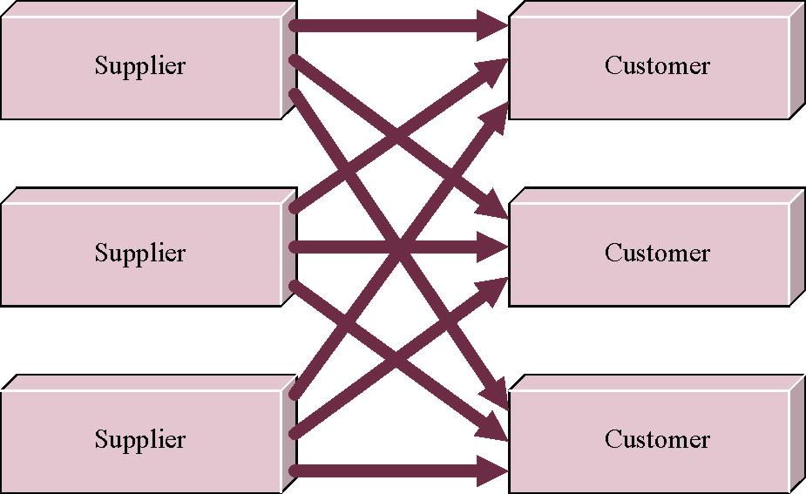
Η σημασία των καναλιών διανομής στην τουριστική βιομηχανία 2/3
Επικοινωνία χωρίς μεσάζοντα

Slide 12
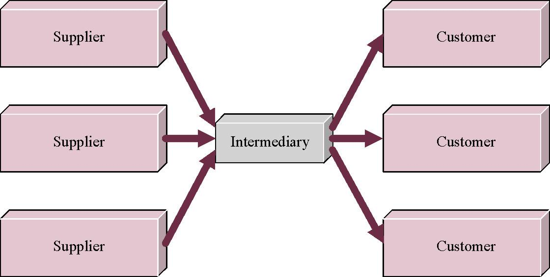
Η σημασία των καναλιών διανομής στην τουριστική βιομηχανία 3/3
Εισαγωγή μεσάζοντα και μείωση σημείων επικοινωνίας

Slide 13
Κατηγορίες των τουριστικών πληροφοριών
Στατικές και δυναμικές πληροφορίες.
Πληροφορίες πριν και κατά τη διάρκεια του ταξιδιού.
Πληροφορίες από κρατικές και ιδιωτικές πηγές.

Slide 14
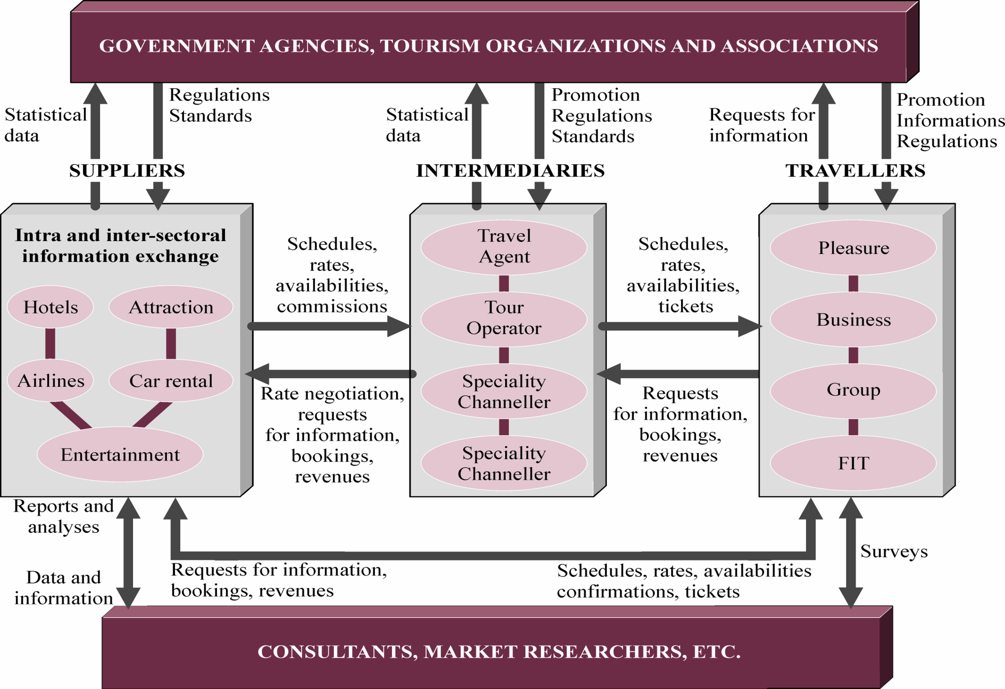
Οι ροές πληροφοριών στην τουριστική βιομηχανία
Πηγή: Sheldon, Pauline J., Tourism information technology, CAB International, 1997.

Slide 15
Διαμάχες μεταξύ τουριστικών καναλιών διανομής και τουριστικής προσφοράς
Από τη στιγμή που κάθε μέλος των τουριστικών καναλιών διανομής έχει διαφορετικά εμπορικά και στρατηγικά ενδιαφέροντα, όπως και διοικητικούς μηχανισμούς, αναπόφευκτα προκύπτουν εσωτερικές διαμάχες.,
Οι συγκρούσεις μεταξύ ξενοδοχείων και τουριστικών πρακτόρων είναι συχνές στην τουριστική βιομηχανία.
Σε επίπεδο στρατηγικής, οι αντικειμενικοί σκοποί των ξενοδοχείων και των τουριστικών πρακτόρων είναι ανταγωνιστικοί και αταίριαστοι, αφού οι δύο αυτοί συνεργάτες ανταγωνίζονται στα πλαίσια του καναλιού, προσπαθώντας να μεγιστοποιήσουν το οικονομικό τους όφελος.

Slide 16
Τουριστικά κανάλια διανομής ως εργαλείο ανάπτυξης στρατηγικής
Ένα βασικό συστατικό της ανάπτυξης μιας αποτελεσματικής στρατηγικής, είναι η διαμόρφωση ενός κατάλληλου μίγματος, μιας σύνθεσης, καναλιών διανομής. Το μίγμα καναλιών διανομής στον τουρισμό, μπορεί να ιδωθεί ως: «ο συνδυασμός άμεσων και έμμεσων καναλιών διανομής, τα οποία χρησιμοποιούν η φιλοξενία και η ταξιδιωτική διοργάνωση, ώστε να δημιουργούν πελάτες ενημερωμένους, που κάνουν κρατήσεις και παραλαμβάνουν τις υπηρεσίες τους» (Morrison 1989: 274).

Slide 17
Τέλος Ενότητας

Slide 18
Σημειώματα

Slide 19
Σημείωμα Αναφοράς
Copyright Τεχνολογικό Εκπαιδευτικό Ίδρυμα Αθήνας, Βασιλική Κατσώνη 2014. Βασιλική Κατσώνη. «Διεθνείς συστήματα κρατήσεων στον τουρισμό. Ενότητα 3: Tουριστικά κανάλια διανομής». Έκδοση: 1.0. Αθήνα 2014. Διαθέσιμο από τη δικτυακή διεύθυνση: ocp.teiath.gr.

Slide 20
Σημείωμα Αδειοδότησης
Το παρόν υλικό διατίθεται με τους όρους της άδειας χρήσης Creative Commons Αναφορά, Μη Εμπορική Χρήση Παρόμοια Διανομή 4.0 [1] ή μεταγενέστερη, Διεθνής Έκδοση. Εξαιρούνται τα αυτοτελή έργα τρίτων π.χ. φωτογραφίες, διαγράμματα κ.λ.π., τα οποία εμπεριέχονται σε αυτό. Οι όροι χρήσης των έργων τρίτων επεξηγούνται στη διαφάνεια «Επεξήγηση όρων χρήσης έργων τρίτων».
Τα έργα για τα οποία έχει ζητηθεί και δοθεί άδεια αναφέρονται στο «Σημείωμα Χρήσης Έργων Τρίτων».
[1] http://creativecommons.org/licenses/by-nc-sa/4.0/
Ως Μη Εμπορική ορίζεται η χρήση:
που δεν περιλαμβάνει άμεσο ή έμμεσο οικονομικό όφελος από την χρήση του έργου, για το διανομέα του έργου και αδειοδόχο
που δεν περιλαμβάνει οικονομική συναλλαγή ως προϋπόθεση για τη χρήση ή πρόσβαση στο έργο
που δεν προσπορίζει στο διανομέα του έργου και αδειοδόχο έμμεσο οικονομικό όφελος (π.χ. διαφημίσεις) από την προβολή του έργου σε διαδικτυακό τόπο
Ο δικαιούχος μπορεί να παρέχει στον αδειοδόχο ξεχωριστή άδεια να χρησιμοποιεί το έργο για εμπορική χρήση, εφόσον αυτό του ζητηθεί.

Slide 21
Επεξήγηση όρων χρήσης έργων τρίτων
©
Δεν επιτρέπεται η επαναχρησιμοποίηση του έργου, παρά μόνο εάν ζητηθεί εκ νέου άδεια από το δημιουργό.
διαθέσιμο με άδεια CC-BY
Επιτρέπεται η επαναχρησιμοποίηση του έργου και η δημιουργία παραγώγων αυτού με απλή αναφορά του δημιουργού.
διαθέσιμο με άδεια CC-BY-SA
Επιτρέπεται η επαναχρησιμοποίηση του έργου με αναφορά του δημιουργού, και διάθεση του έργου ή του παράγωγου αυτού με την ίδια άδεια.
διαθέσιμο με άδεια CC-BY-ND
Επιτρέπεται η επαναχρησιμοποίηση του έργου με αναφορά του δημιουργού.
Δεν επιτρέπεται η δημιουργία παραγώγων του έργου.
διαθέσιμο με άδεια CC-BY-NC
Επιτρέπεται η επαναχρησιμοποίηση του έργου με αναφορά του δημιουργού.
Δεν επιτρέπεται η εμπορική χρήση του έργου.
διαθέσιμο με άδεια CC-BY-NC-SA
Επιτρέπεται η επαναχρησιμοποίηση του έργου με αναφορά του δημιουργού.
και διάθεση του έργου ή του παράγωγου αυτού με την ίδια άδεια
Δεν επιτρέπεται η εμπορική χρήση του έργου.
διαθέσιμο με άδεια CC-BY-NC-ND
Επιτρέπεται η επαναχρησιμοποίηση του έργου με αναφορά του δημιουργού.
Δεν επιτρέπεται η εμπορική χρήση του έργου και η δημιουργία παραγώγων του.
διαθέσιμο με άδεια
CC0 Public Domain
Επιτρέπεται η επαναχρησιμοποίηση του έργου, η δημιουργία παραγώγων αυτού και η εμπορική του χρήση, χωρίς αναφορά του δημιουργού.
διαθέσιμο ως κοινό κτήμα
Επιτρέπεται η επαναχρησιμοποίηση του έργου, η δημιουργία παραγώγων αυτού και η εμπορική του χρήση, χωρίς αναφορά του δημιουργού.
χωρίς σήμανση
Συνήθως δεν επιτρέπεται η επαναχρησιμοποίηση του έργου.

Slide 22
Διατήρηση Σημειωμάτων
Οποιαδήποτε αναπαραγωγή ή διασκευή του υλικού θα πρέπει να συμπεριλαμβάνει:
το Σημείωμα Αναφοράς
το Σημείωμα Αδειοδότησης
τη δήλωση Διατήρησης Σημειωμάτων
το Σημείωμα Χρήσης Έργων Τρίτων (εφόσον υπάρχει)
μαζί με τους συνοδευόμενους υπερσυνδέσμους.

Slide 23
Χρηματοδότηση
Το παρόν εκπαιδευτικό υλικό έχει αναπτυχθεί στo πλαίσιo του εκπαιδευτικού έργου του διδάσκοντα.
Το έργο «Ανοικτά Ακαδημαϊκά Μαθήματα στο ΤΕΙ Αθηνών» έχει χρηματοδοτήσει μόνο την αναδιαμόρφωση του εκπαιδευτικού υλικού.
Το έργο υλοποιείται στο πλαίσιο του Επιχειρησιακού Προγράμματος «Εκπαίδευση και Δια Βίου Μάθηση» και συγχρηματοδοτείται από την Ευρωπαϊκή Ένωση (Ευρωπαϊκό Κοινωνικό Ταμείο) και από εθνικούς πόρους.

